Slide 2
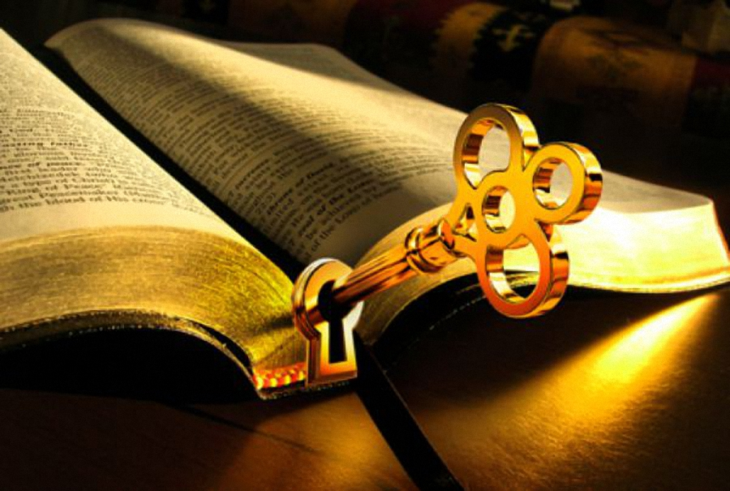
APOCALIPSIS
Encontrando Las Llaves
Que Desbloquean El Misterio
¡Desbloqueando el Misterio!

Slide 3
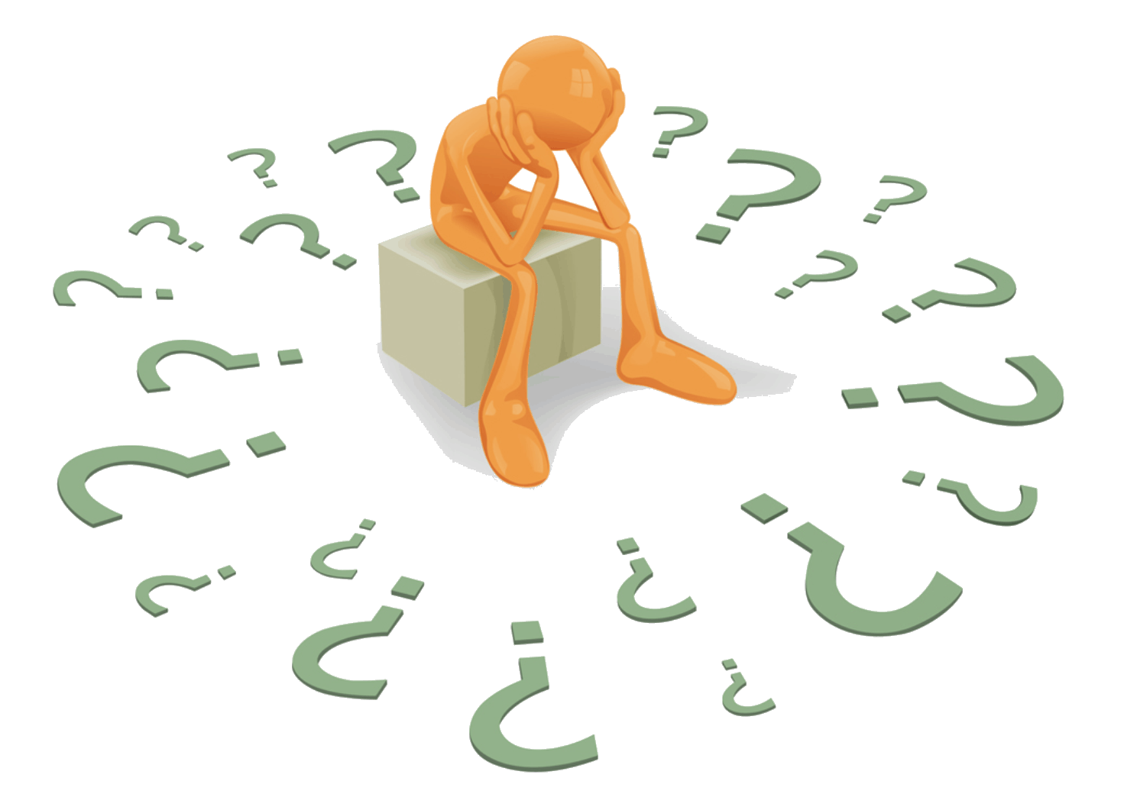

Slide 4
Apocalipsis
1:12-16
12 Y me volví para ver la voz que hablaba conmigo; y vuelto, vi siete candeleros de oro,
13 y en medio de los siete candeleros, a uno semejante al Hijo del Hombre, vestido de una ropa que llegaba hasta los pies, y ceñido por el pecho con un cinto de oro.
14 Su cabeza y sus cabellos eran blancos como blanca lana, como nieve; sus ojos como llama de fuego;
15 y sus pies semejantes al bronce bruñido, refulgente como en un horno; y su voz como estruendo de muchas aguas.
16 Tenía en su diestra siete estrellas; de su boca salía una espada aguda de dos filos; y su rostro era como el sol cuando resplandece en su fuerza.

Slide 5
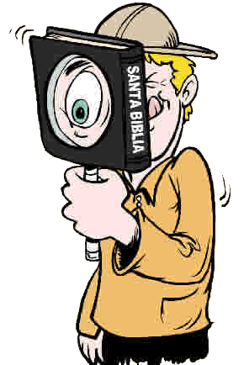
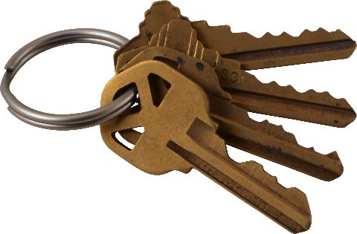
Una Mirada a las Claves …
Clave # 1
Apocalipsis tiene un estilo especial.

Slide 6
Apocalipsis
1:1,3
1 La revelación de Jesucristo, que Dios le dio, para manifestar a sus siervos las cosas que deben suceder pronto; y la declaró enviándola por medio de su ángel a su siervo Juan,
3 Bienaventurado el que lee, y los que oyen las palabras de esta profecía, y guardan las cosas en ella escritas; porque el tiempo está cerca.

Slide 7
Una Mirada a las Claves …
Clave # 1
Apocalipsis tiene un estilo especial.
Clave # 2
Apocalipsis tiene un marco de tiempo.

Slide 8
Apocalipsis
1:4,11
4 Juan, a las siete iglesias que están en Asia: Gracia y paz a vosotros, del que es y que era y que ha de venir, y de los siete espíritus que están delante de su trono;
11 que decía: Yo soy el Alfa y la Omega, el primero y el último. Escribe en un libro lo que ves, y envíalo a las siete iglesias que están en Asia: a Efeso, Esmirna, Pérgamo, Tiatira, Sardis, Filadelfia y Laodicea.

Slide 9
Una Mirada a las Claves …
Clave # 3
Apocalipsis tiene una audiencia.

Slide 10
Apocalipsis
1:9
Yo Juan, vuestro hermano, y copartícipe vuestro en la tribulación, en el reino y en la paciencia de Jesucristo, estaba en la isla llamada Patmos, por causa de la palabra de Dios y el testimonio de Jesucristo.

Slide 11
Una Mirada a las Claves …
Clave # 3
Apocalipsis tiene una audiencia.
Clave # 4
Apocalipsis tiene un fondo.

